Slide 1
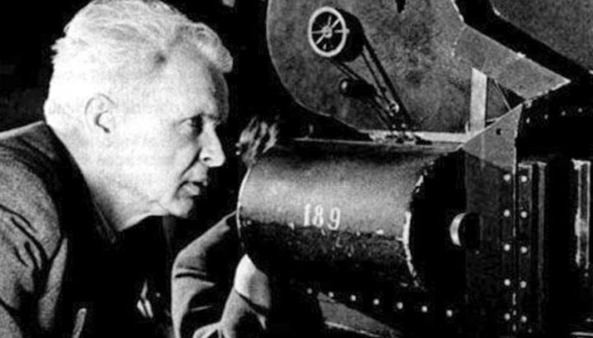
Конференція – фрейм
Значення творчості О. Довженка як
основоположника поетичного кіно. Визнання його таланту у світі

Slide 2
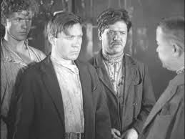
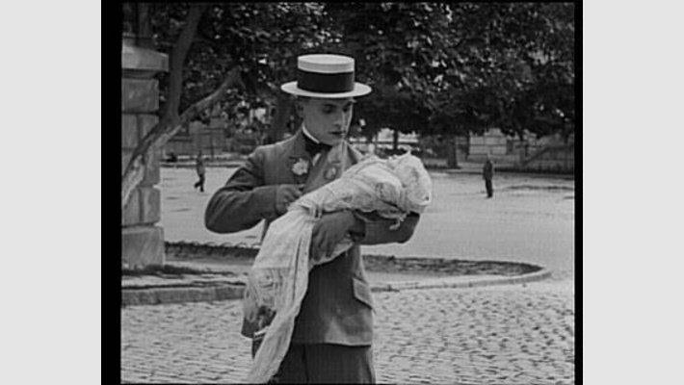
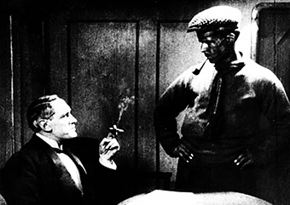
Кадр І
Олександр Довженко – Гомер світового кіно
“Ягідка кохання”
“Вася – реформатор”
Кадр з кінофільму «Сумка дипкур‘єра». Праворуч – О. Довженко у ролі кочегара.

Slide 3
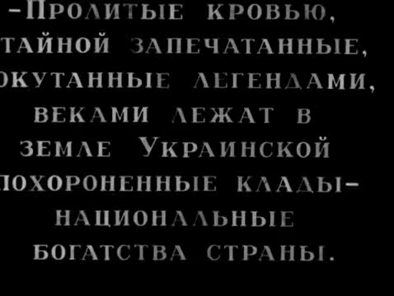
ЗВЕНИГОРА

Slide 4
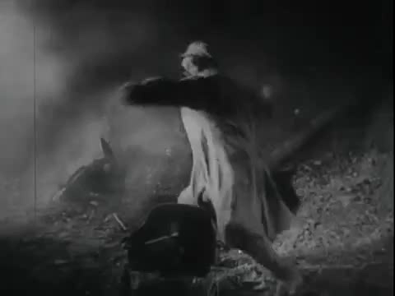
Арсенал

Slide 5
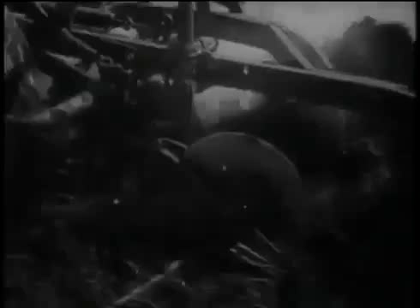
Земля

Slide 6

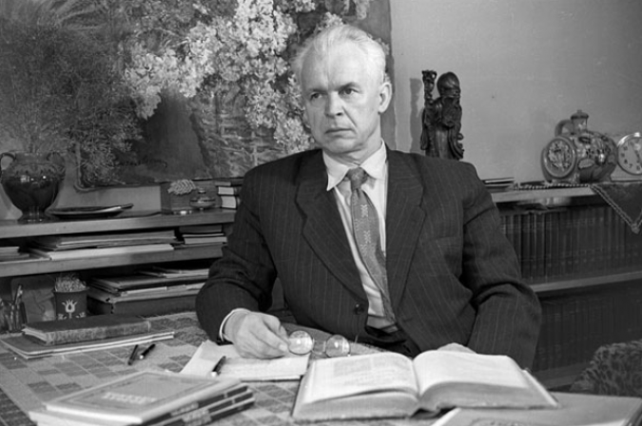
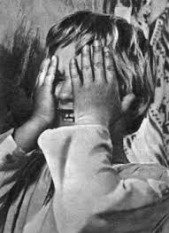
Кадр ІІ
Кіноповість “Зачарована Десна – свято босоногого дитинства”

Slide 7

https://www.youtube.com/watch?v=SLyjWw_sK9I

Slide 8
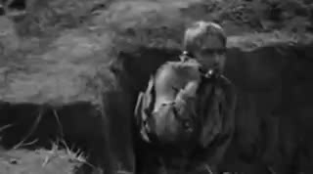
Кадр ІІІ. Кіноповість «Україна в огні» та її значення у творчості О.Довженка

Slide 9
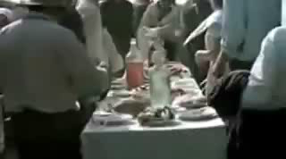

Slide 10


Slide 11
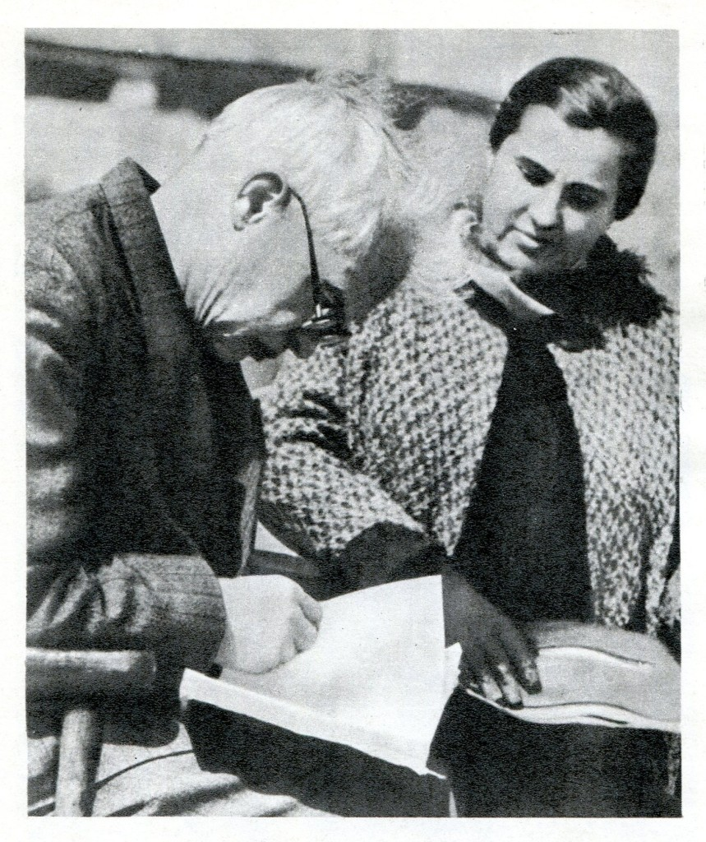
Безліч сценаріїв Олександра Петровича так і лишилися нереалізованими. Наприклад, він мріяв зняти фільм про Тараса Бульбу і навіть приступив до роботи – завадила Друга Світова війна.
Неймовірна самокритика – невід’ємна риса характеру Олександра Довженка. “Стрічка завжди і неминуче була гіршою, ніж я уявляв її та створював, – писав режисер. – І це було одним із нещасть мого життя. Я був мучеником результатів своєї творчості. Я жодного разу не відчував насолоди, навіть спокою, розглядаючи результати своєї безмірно важкої та складної праці. І чим далі, тим все більше переконуюся я, що найкращих двадцять років свого життя витратив я даремно”.

Slide 12
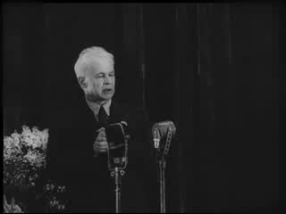

Slide 13
Поза кадром
«Щоденник» Олександра Довженка - важливий історико-літературний документ епохи

Slide 14
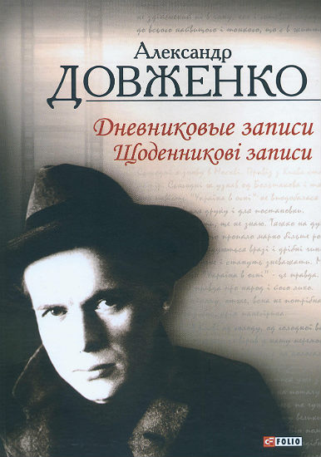
“Щоденник”– це молитва-розпач, це надсадно-тяжкі роздуми Майстра над мистецтвом, роздуми Патріота над долею України, роздуми Громадянина над майбутнім свого народу.
Митець поділяє себе на власне”Я” – суто Довженко і на “Я”- ліричного героя.

Slide 15

“Щоденник”, як і весь архів
О. Довженка, зберігається в ЦГАЛИ (Москва). Право розпоряджатися усією спадщиною належало дружині Ю. Солнцевій
У долі архіву є багато загадкового.Частина
знаходиться у Києві,
інша – у Москві
Відновився повний текст тільки
після 2009 року.
Свій “Щоденник” Довженко писав таємно, ховаючи його навіть від рідних та друзів.
Він знав, що вести щоденник смертельно небезпечно, але не міг подолати жагуче бажання писати оті сповнені болю рядки, довіряючи паперу свої найпотаємніші думки.

Slide 16
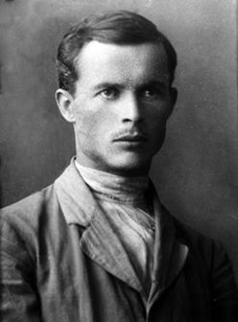
Довженкові не судилося бути у творчості цілісною, внутрішньо вільною людиною. Сама доба не дозволяла цього. Тож залишався щоденник, де він міг розмірковувати, страждати, плакати, молитися.

Slide 17
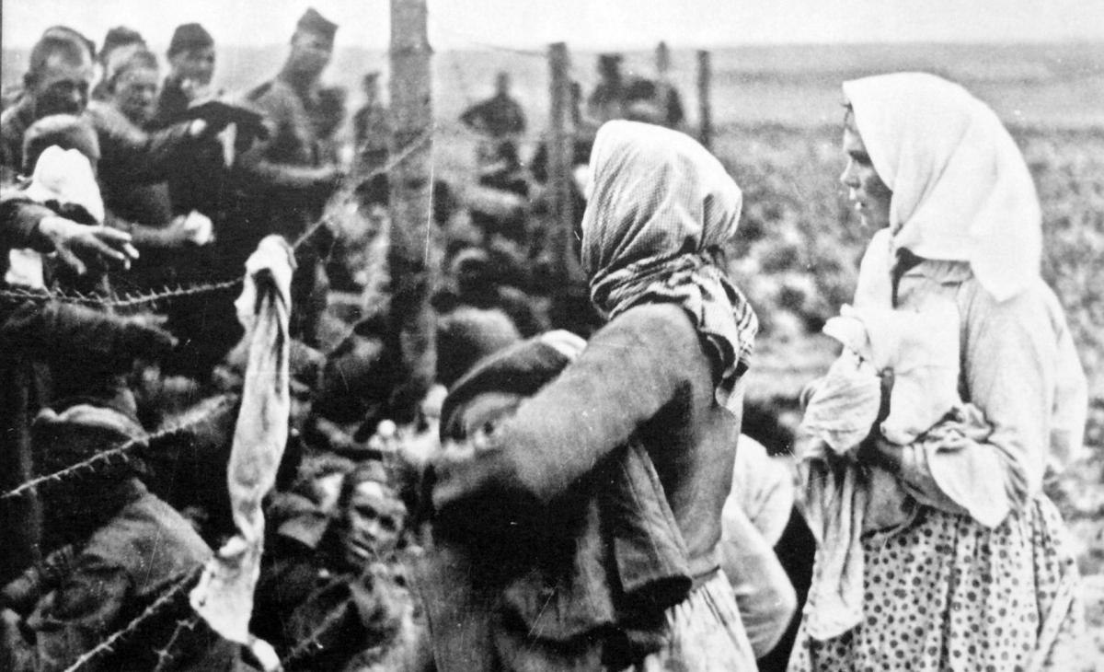
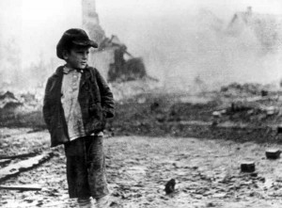
“Щоденник” 1941-1956 р.р.
У “Щоденнику”, як у фокусі, вмістилися:
трагедії перших років війни;
думки з приводу тих чи інших подій, явищ, людей;
протест проти командно-бюрократичних методів керівництва;
вади нашого довоєнного виховання;
безприкладний героїзм воїнів;
тривога за долю полонених бійців.
У своїх щоденникових записах періоду війни О. Довженко пише про страшні страждання народу.
«Мені важко од свідомості, що "Україна в огні" — це правда»,- писав Довженко.

Slide 18

Значна частина щоденникових записів має державне значення.
Великим митцям властиве мислення державне, масштабне, як і здатність сприймати й осмислювати свій час одразу, в конкретний момент життя, а не з далекої відстані, коли воно стає історією.

Slide 19
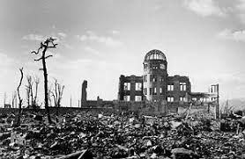
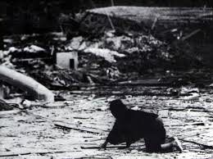
Глибоко переживаючи власне горе і трагедію рідного народу, О.Довженко не обминає у своїх роздумах і вселюдські проблеми. Особливо його хвилює майбутнє світової цивілізації у зв'язку з появою і першим застосуванням атомної зброї. Після бомбардування японських міст Хіросіма і Нагасакі він, зокрема, занотовує у своєму “Щоденнику”.

Slide 20
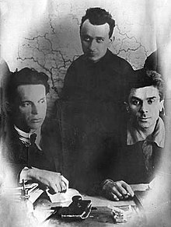
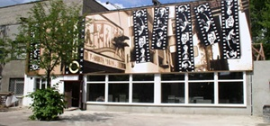
Переглядаючи “Щоденник”, ми переконуємося, як багато знав О.Довженко з того, що для нас стало відомим лише після здобуття Україною незалежності

Slide 21
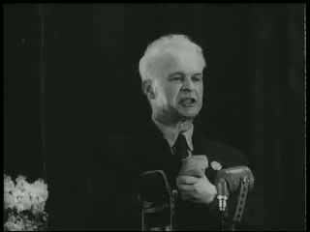

Slide 22


Slide 23
Дякую
за участь і за увагу

